Slide 1
THE UD
Under Data

Slide 2

Erick Soares de Alecrim Mergulhão RM: 564076 (Representante) Matheus Ribeiro Oliveira RM:563170
Caio wellslulei , RM:564263
Victor Campos DeOliveiraRM:565865
ClickBus
Segmentação, Previsão e Engajamento de Viajantes

Slide 3

Quem tem esse problema:
- Diversos usuários relatam sentir-se abandonados
por sites que não oferecem promoções
personalizadas. Acreditamos que, ao prever com a
maior precisão uma possível nova data de viagem
e seu destino, será possível aumentar a taxa de
conversão de usuários recorrentes, incentivando-
os a se tornarem compradores ativos na ClickBus

Slide 4
Estas previsões em geral darão beneficios ,não
apenas para usuarios que ja utilizaram a clickbus,
tivemos uma ideia para atrair tambem novos
usuarios por meio da Segmentação de Perfil Personalizado, Cada viajante tem um jeito único de explorar o mundo, para tornar sua experiência mais próxima e especial criamos perfis personalizados de viagem.
A partir disso, oferecemos benefícios exclusivos e descontos especiais

Slide 5
Solução:
Utilizamos Python para analisar o histórico de compra de cada cliente.
A partir dos dados, criamos um perfil personalizado de viajante, oferecendo experiências únicas que nenhum concorrente proporciona.
Desenvolvemos um algoritmo de previsão que:
Indica o próximo destino provável do cliente.
Estima a próxima data de viagem, com base nos intervalos de suas viagens anteriores.
Dessa forma, cada passageiro recebe uma oferta sob medida, aumentando a satisfação e a fidelização.

Slide 6
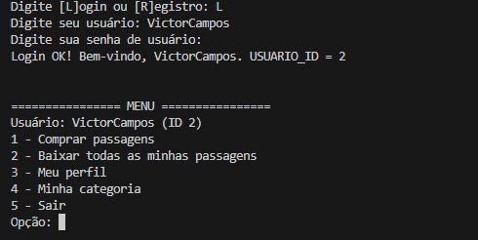
Codigo em Python funcionando
Menu:

Slide 7
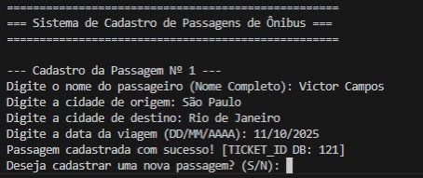
Sistemas de cadastros:

Slide 8
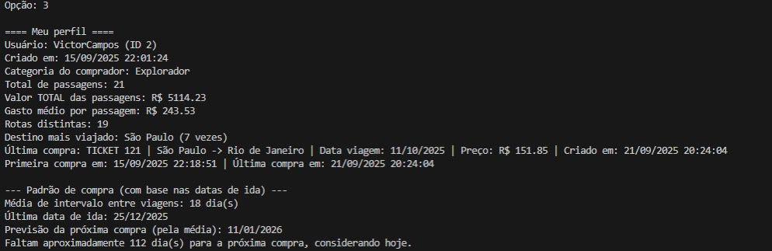
Opção de ver meu perfil no menu:

Slide 9
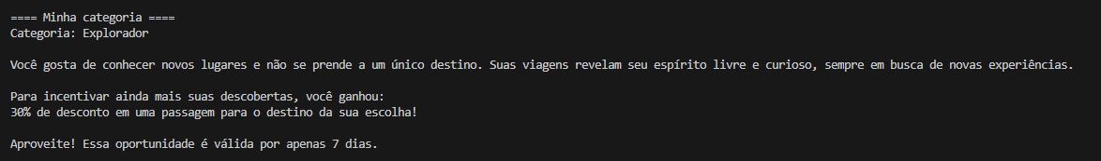

Explorar sua categoria:
Baixar seus dados de viagem:

Slide 10
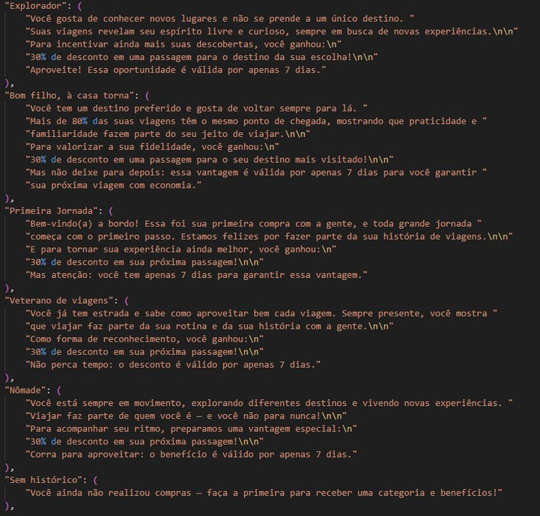
Perfis personalizados :

Slide 11
Benefícios:
Esse benefício vai além de apenas atrair novos clientes: ele fortalece o vínculo com quem já confia na marca. Ao oferecer uma experiência superior para antigos e novos usuários, transmitimos cuidado e proximidade, criando um verdadeiro senso de parceria. Antecipar as necessidades do cliente, antes mesmo que ele as manifeste, gera encantamento, reforça a credibilidade e impulsiona um crescimento sólido e sustentável.

Slide 12
🎯 Cada viajante tem um jeito único de explorar o mundo.
Para tornar sua experiência mais próxima e especial, criamos perfis personalizados de viagem.
✨ Com base no histórico de compra presente na nossa base de dados:
Identificamos o estilo de viagem de cada passageiro.
A partir disso, oferecemos benefícios exclusivos e descontos especiais.
Nosso objetivo é reconhecer sua forma de viajar e valorizar cada jornada.
➡ Nos próximos slides, você conhecerá cada perfil e o benefício associado.
Slide 2 – Explorador
Título: Explorador 🌍✨
Texto:
Você gosta de conhecer novos lugares e não se prende a um único destino.
Seu espírito livre e curioso o leva sempre em busca de novas experiências.
🎁 Benefício:
➡ 30% de desconto em uma passagem para o destino da sua escolha.
⚠️ Válido por apenas 7 dias.
Slide 3 – Primeira Jornada
Título: Primeira Jornada 🚍
Texto:
Bem-vindo(a) a bordo!
Toda grande jornada começa com o primeiro passo, e estamos felizes em fazer parte da sua história.
🎁 Benefício:
➡ 30% de desconto em sua próxima passagem.
⚠️ Válido por apenas 7 dias.
Slide 4 – Aventureiro
Título: Aventureiro 🚍💼
Texto:
Você já tem estrada e sabe como aproveitar cada viagem.
Viajar faz parte da sua rotina e da sua história com a gente.
🎁 Benefício:
➡ 30% de desconto em sua próxima passagem.
⚠️ Válido por apenas 7 dias.
Slide 5 –
Apresentação dos perfis de clientes:
Segmentação de perfil personalizada
🎯 Cada viajante tem um jeito único de explorar o mundo.
Para tornar sua experiência mais próxima e especial, criamos perfis personalizados de viagem.
✨Com base no histórico de compra presente na nossa base de dados:
Identificamos o estilo de viagem de cada passageiro.
A partir disso, oferecemos benefícios exclusivos e descontos especiais.
Nosso objetivo é reconhecer sua forma de viajar e valorizar cada jornada.
Nos próximos slides, você conhecerá cada perfil e o benefício associado.

Slide 13

Explorador 🌎✨
Você gosta de conhecer novos lugares e não se prende a um único destino.
Seu espírito livre e curioso o leva sempre em busca de novas experiências.

Slide 14

Primeira jornada 🚌
Bem-vindo(a) a bordo!
Toda grande jornada começa com o primeiro passo, e estamos felizes em fazer parte da sua.

Slide 15
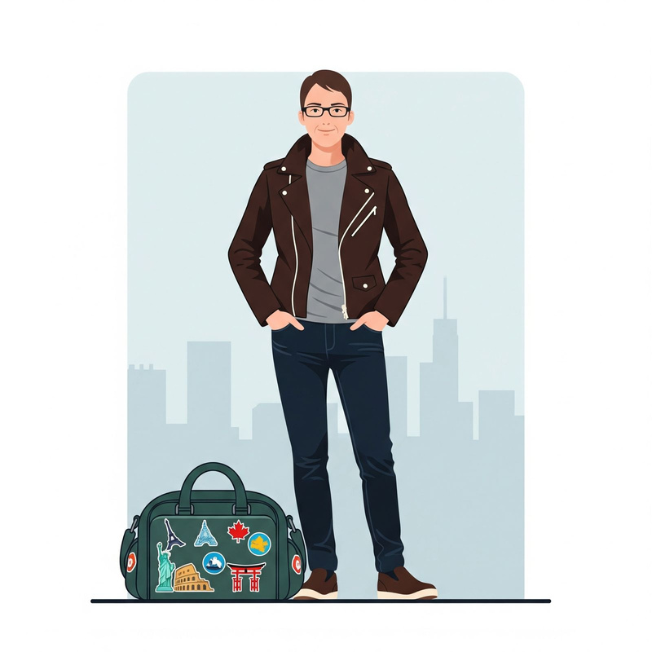
Aventureiro 🚍💼
Você já tem estrada e sabe como aproveitar cada viagem.
Viajar faz parte da sua rotina e da sua história com a gente.

Slide 16

Nômade 🌍✨
Você está sempre em movimento, explorando diferentes destinos e vivendo novas experiências.
Viajar faz parte de quem você é — você não para nunca!

Slide 17
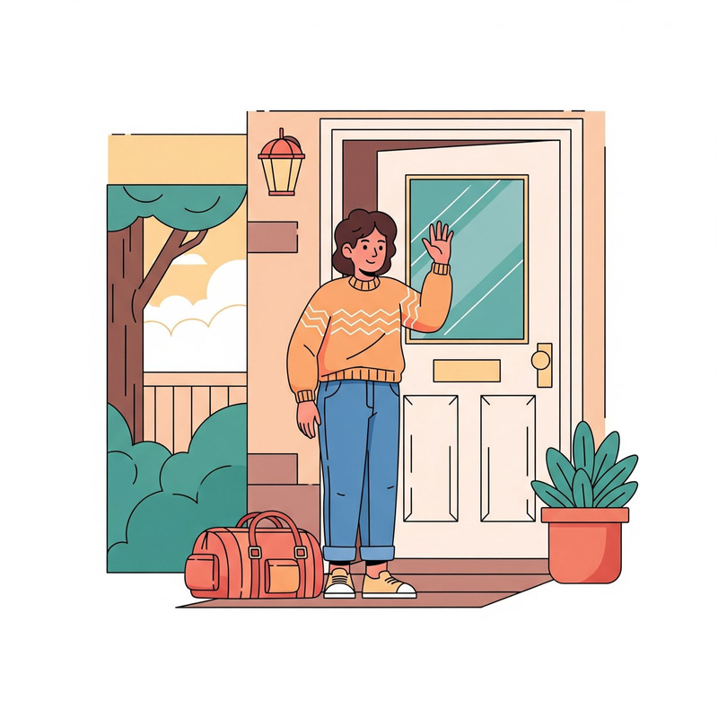
Bom filho,à casa torna 🚍
Você tem um destino preferido e gosta de voltar sempre para lá.
Mais de 80% das suas viagens têm o mesmo ponto de chegada, mostrando praticidade e familiaridade.

Slide 18
O protótipo funcionando
O protótipo funciona como uma prévia prática da nossa solução, apresentando de forma clara as principais funcionalidades. Nele, é possível visualizar a previsão da próxima viagem, a rota escolhida, a média de valor das passagens e, ainda, a segmentação do perfil de cada usuário, permitindo oferecer uma experiência totalmente personalizada. É a materialização da nossa proposta, mostrando como unimos tecnologia e conhecimento do cliente para criar uma jornada mais simples, inteligente e envolvente.

Slide 19
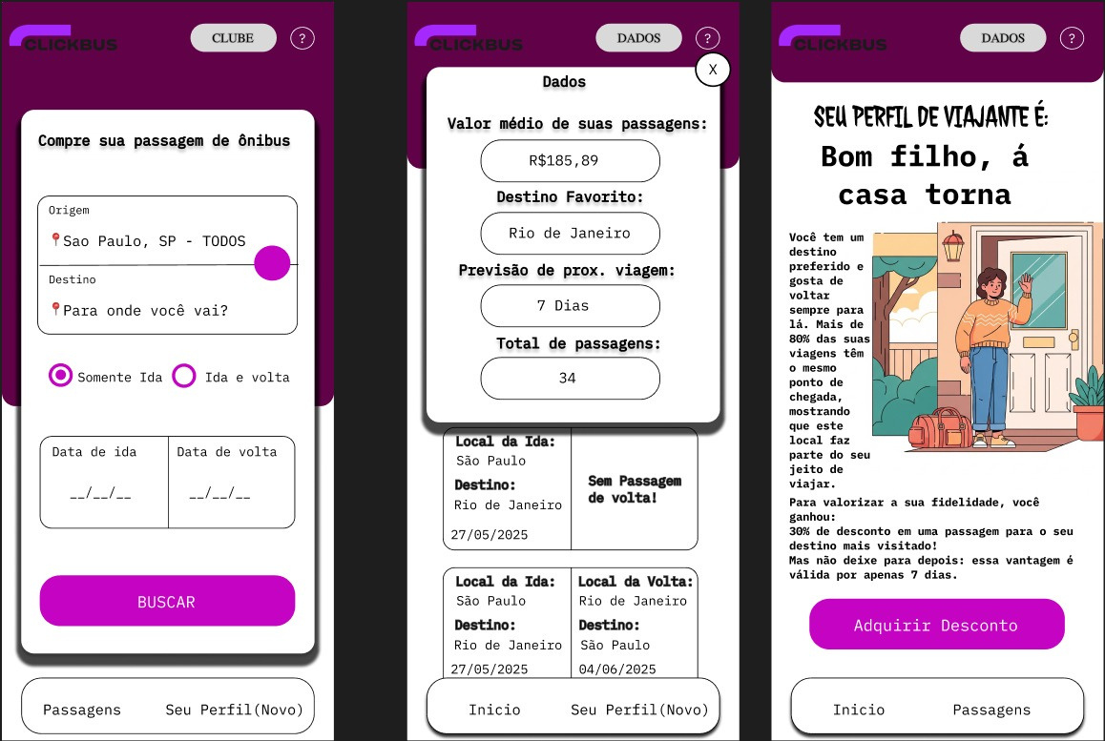

Slide 20
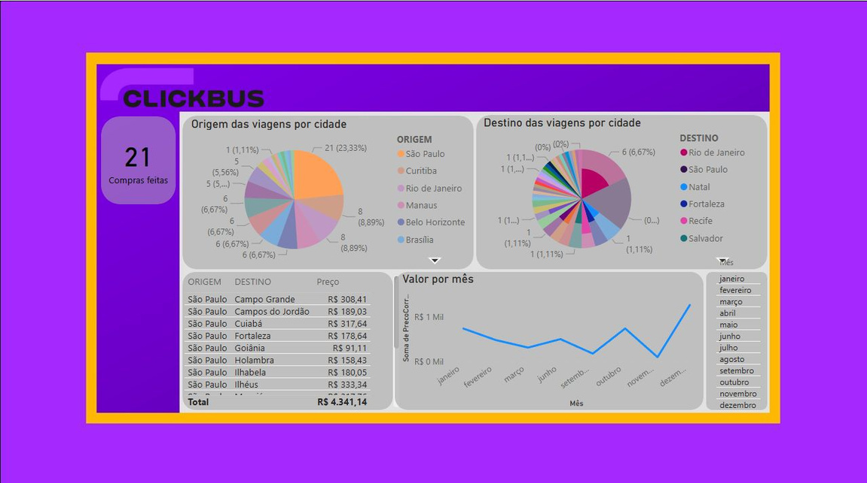
Representação do power bi com dados da viagem

Slide 21
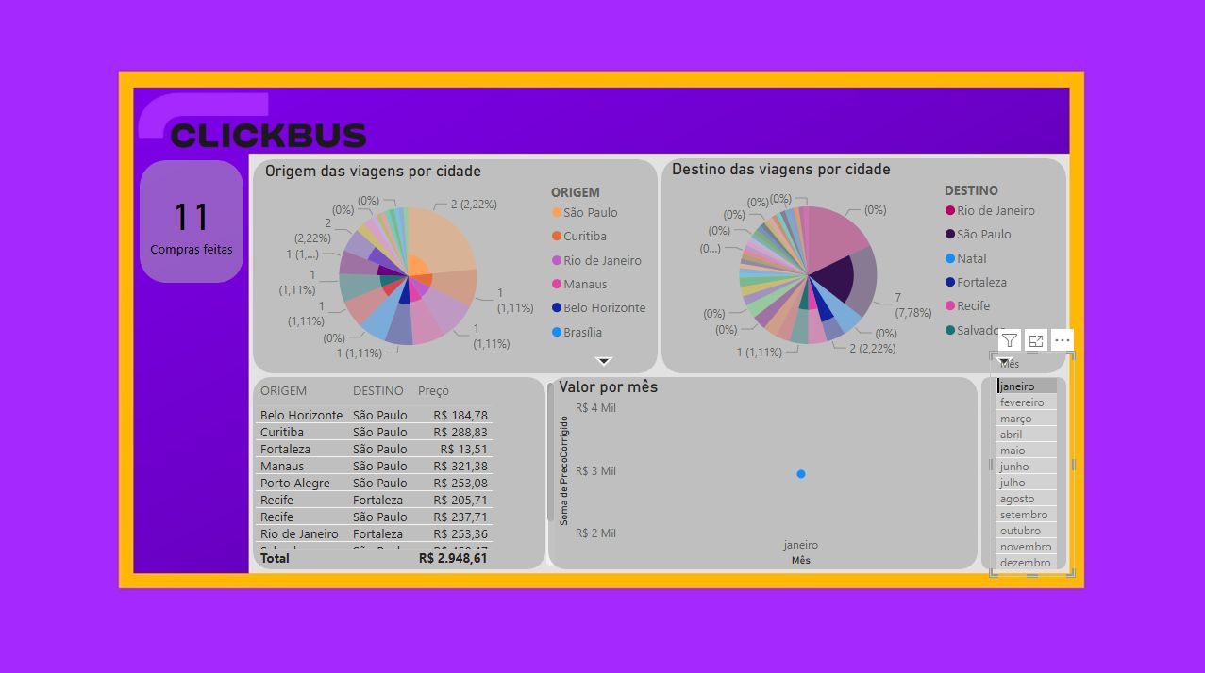

Slide 22
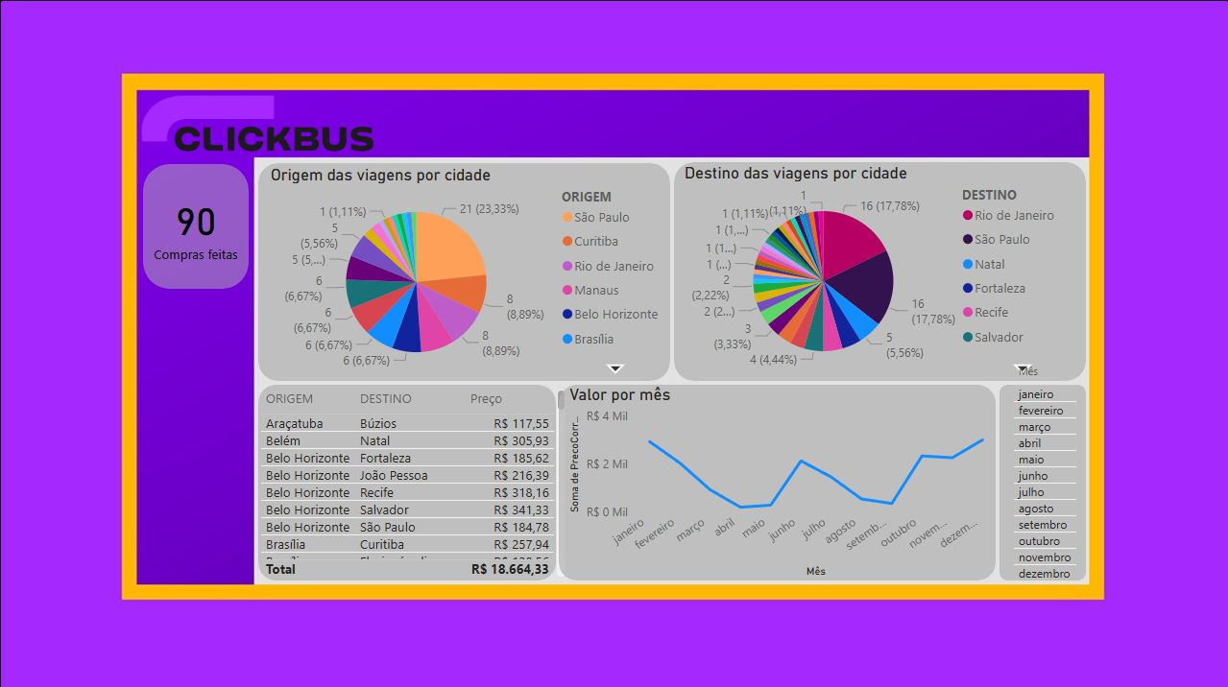

Slide 23
Conclusão
Nosso compromisso é tornar cada viagem única.
A segmentação de perfis é a previsão de compra e viagem nos permite reconhecer o jeito especial de cada passageiro, oferecer benefícios sob medida e transformar simples deslocamentos em experiências inesquecíveis.

Slide 24
link do vídeo pitch
https://youtu.be/9OL2NPmLXvo

